Slide 1

规范答题满分系列(三)
沉淀的洗涤、沉淀洗涤是否干净的判断

Slide 2
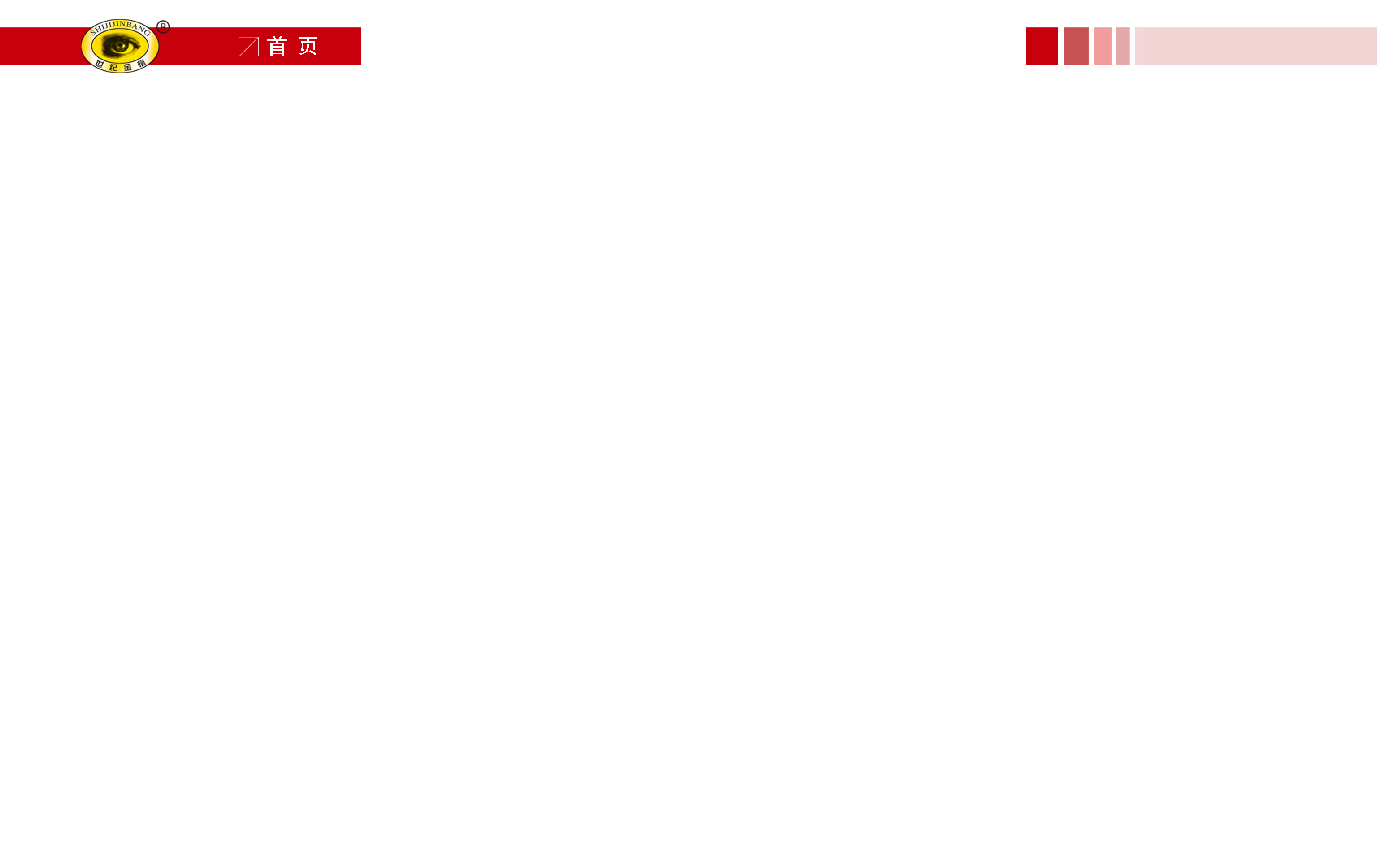


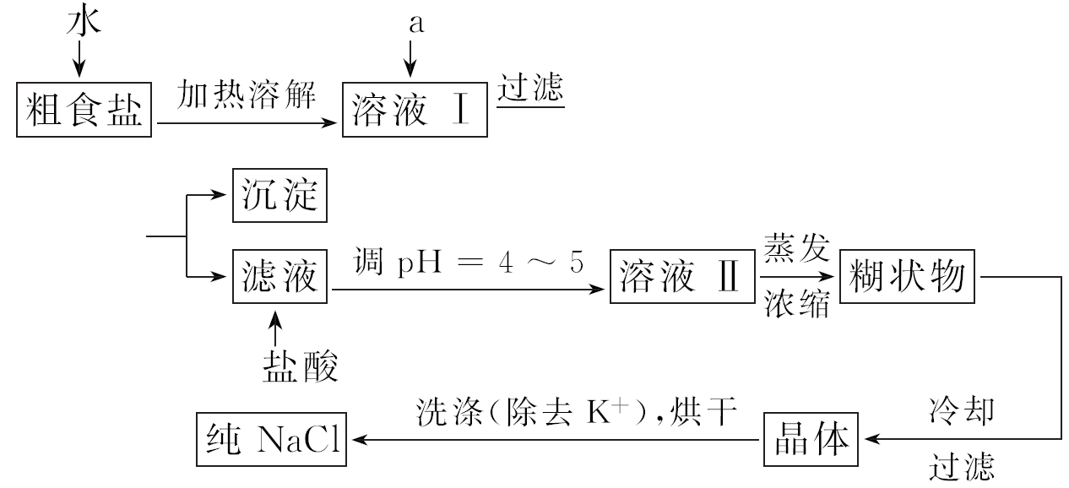
一、沉淀的洗涤:
【典例导引】
食盐是日常生活的必需品,也是重要的化工原料。粗食盐常含有少量
K⁺、Ca²⁺、Mg²⁺、Fe³⁺、 等杂质离子,实验室提纯NaCl的流程如下:

Slide 3
提供的试剂:饱和Na₂CO₃溶液、饱和K₂CO₃溶液、NaOH溶液、BaCl₂溶液、
Ba(NO₃)₂溶液、75%乙醇、四氯化碳。
选择最好的试剂洗涤除去NaCl晶体表面附带的少量KCl,洗涤的操作为
____________________________________________________(2分)。

Slide 4

【抽样评析】
失分 之鉴
阅卷 点评 | ①凡是不写“沿玻璃棒”,不得分; ②凡是不能准确选择75%乙醇的,不得分; 凡是不写“使溶液完全浸没NaCl晶体”的,不得分; ③凡是不写“重复操作2～3次”的,不得分
满分 答案 | 沿玻璃棒向漏斗中注入75%乙醇,使溶液完全浸没NaCl晶体,待溶液流尽后,重复操作2～3次

Slide 5
【踩点得分】
三个得分点
注洗涤液→加洗涤液标准→重复操作。
(1)注洗涤液:沿玻璃棒向漏斗中注入洗涤液。
(2)加洗涤液标准:洗涤液完全浸没沉淀。
(3)重复操作:重复操作2～3次。

Slide 6
【答题模板】
注洗涤液(沿玻璃棒向漏斗中注入洗涤液)
↓
标准(使洗涤液完全浸没沉淀或晶体)
↓
重复(待洗涤液流尽后,重复操作2～3次)

Slide 7
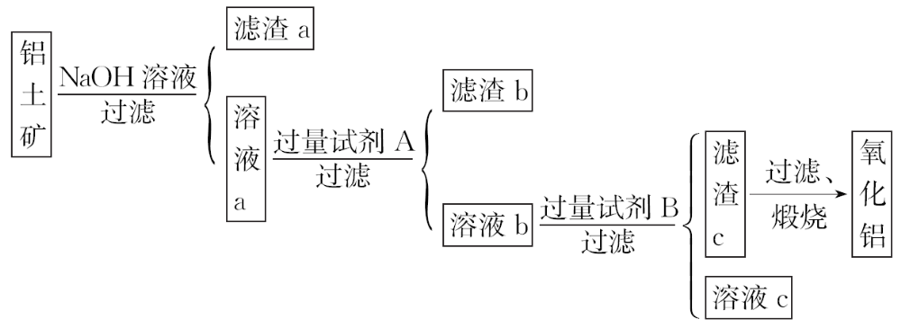
【类题试解】
(2015·潮州模拟)从铝土矿中提取氧化铝的流程如下图所示:
洗涤沉淀c的实验操作方法是 。

Slide 8
【解析】洗涤沉淀时,应沿玻璃棒向过滤器中加入蒸馏水,浸没沉淀,让水自然流下,重复操作2～3次,不用玻璃棒搅拌。
答案:沿玻璃棒向漏斗中注入蒸馏水,使蒸馏水完全浸没沉淀,待溶液流尽后,重复操作2～3次

Slide 9
二、沉淀洗涤是否干净的判断:
【典例导引】
(2014·大纲版全国卷节选)用CuCl₂·2H₂O和NaOH溶液制备适量Cu(OH)₂沉淀,并多次用蒸馏水洗涤沉淀,判断沉淀洗干净的实验操作和现象是 。(2分)

Slide 10
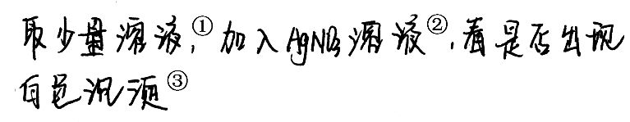
【抽样评析】
失分 之鉴
阅卷 点评 | ①凡是不写“取少量最后一次洗涤液”的,不得分; ②凡是不写“加稀硝酸酸化”的,不得分; ③凡是写“看是否出现白色沉淀”的,扣1分
满分 答案 | 取少量最后一次洗涤液于一洁净的试管中,加稀硝酸酸化,再加AgNO₃溶液,无白色浑浊出现

Slide 11
【踩点得分】
四个得分点
取样→滴加试剂→描述现象→得出结论。
(1)取样:取少量最后一次洗涤液。
(2)滴加试剂:滴加合理试剂,如本题“稀硝酸,AgNO₃溶液”。
(3)描述现象:根据所发生反应描述现象。
(4)得出结论:沉淀洗涤干净。

Slide 12

【答题模板】
取样(取少量最后一次洗涤液于一洁净的试管中)
↓
加试剂[加入××试剂(有必要时加热,如检验 )]
↓
现象(不产生××沉淀、溶液不变××色或不产生×××气体)
↓
结论(说明沉淀已经洗涤干净)

Slide 13
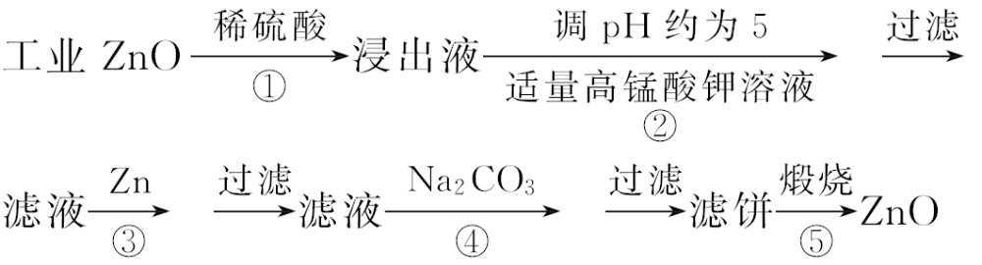
【类题试解】
(2015·河源模拟)氧化锌为白色粉末,可用于湿疹、癣等皮肤病的治疗。纯化工业级氧化锌[含有Fe(Ⅱ)、Mn(Ⅱ)、Ni(Ⅱ)等杂质]的流程如下:
提示:在本实验条件下,Ni(Ⅱ)不能被氧化;高锰酸钾的还原产物是MnO₂。

Slide 14

回答下列问题:
反应④形成的沉淀要用水洗,检验沉淀是否洗涤干净的方法是______
。
【解析】由流程图知沉淀表面附有含有 和 的溶液,通过检
验不含 确定沉淀洗涤干净。
答案:取少量最后一次的水洗液于试管中,滴入1～2滴稀硝酸,再滴入
Ba(NO₃)₂溶液,若无白色沉淀生成,则说明沉淀已经洗涤干净

Slide 15



